Slide 1
Phonetics
[Ʌ] luck, number, trouble, touch, under
[Əu] don’t, clover, moment,
[ai] spider, magpie, white, Friday
Don't trouble trouble until trouble troubles you

Slide 2
Do You Have Any Superstitions?

Slide 3
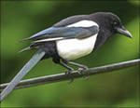
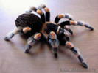
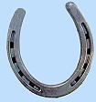
Remember the words
Superstition [ˌs(j)uːpə'stɪʃ(ə)n] суеверие
Fourleaf clover ['kləuvə ] клевер
A magpie
A spider
Horseshoe ['hɔːsʃuː]
A ladder

Slide 4
Make up word combinations example: hate the number 13 Hate clover cross a charm black fingers good magpies have a spider under horseshoe kill the number 13 two a ladder wear luck fourleaf cat

Slide 5
British superstitions
Good Luck.
Lucky to meet a black cat.
Lucky to touch wood.
Lucky to find a clover plant with four leaves.
On the first day of the month it is lucky to say “white rabbit, white rabbit, white rabbit”, before saying your first word of the day.
Bad Luck.
Unlucky to open an umbrella in doors.
Тhe number thirteen is unlucky. Friday the thirteenth is a very unlucky day.
Unlucky to walk underneath a ladder.

Slide 6
Russian superstitions.
Do not whistle indoors: it will blow your money away.
Never shake hands over threshold (порог) – it will lead to a quarrel. It is better to invite someone into your room or flat before you shake hands.
If you are going on a long journey, sit down for a few moments before you leave, and your trip will be lucky.
Don`t spill salt. It is bad luck.

Slide 7
Let’s work in groups! Answer the questions: Do You Have Any Superstitions? What Superstitions Do You Believe in? Use: I believe/don’t believe in … It is lucky/unlucky to … I always … when…

Slide 8
DON'T WORRY, BE HAPPY Here's a little song I wrote, You might want to sing it note for note, Don't worry, be happy In every life we have some trouble, When you worry you make it double Don't worry, be happy Don't worry be happy now Don't worry be happy (4 times) Ain't got no place to lay your head, Somebody came and took your bed, Don't worry, be happy The landlord say your rent is late, He may have to litagate, Don't worry be happy, Look at me I’m happy, Don't worry, be happy I give you my phone number, When you’re worried, call me, I make you happy Don't worry, be happy Ain't got no cash, ain’t got no style, Ain't got no gal to make you smile But don't worry, be happy Because when you worry, your face will frown, And that will bring everybody down, So don't worry, be happy Don't worry, be happy now... Don't worry, be happy (4 times) Don't worry be happy Don't worry be happy Be happy now Don't worry, be happy (4 times) Don't worry Don't worry be happy Don't worry, don't worry, don't do it, Be happy ,put a smile on your face, Don't bring everybody down like this Don't worry, it will soon pass whatever it is, Do not worry ,be happy, I am not worry , I am happy | Не парься, будь счастлив Я тут песню написал, Если хочешь, можешь спеть ее слово в слово. Не парься, будь счастлив. У каждого в жизни бывают неприятности, Но если беспокоиться по этому поводу, они только удвоятся Не парься, будь счастлив. (Не парься, будь счастлив сейчас.) Не парься, будь счастлив. (4 раза) Некуда деваться? Кто-то занял твое место? Не парься, будь счастлив. "Верхи" говорят, что халява кончилась? На тебя подают в суд? Не парься, будь счастлив. (Смотри на меня - я счастлив!) Не парься, будь счастлив. (Вот тебе мой телефон. Когда повесишь нос - звони, я сделаю тебя счастливым.) Не парься, будь счастлив. Нет денег, старая одежда, Нет никого, кто может развеселить тебя? Не парься, будь счастлив. Когда ты злишься, ты всех пугаешь своим видом, И все от тебя шарахаются, так что Не парься, будь счастлив. (Не парься, будь счастлив сейчас.) Не парься, будь счастлив. (4 раза) Не парься, не парься, не делай этого. Будь счастлив. Улыбнись. Не пугай своим видом. Не парься. Это скоро пройдёт, что бы это ни было. Не парься, будь счастлив. (Я не парюсь, я счастлив...)

Slide 9
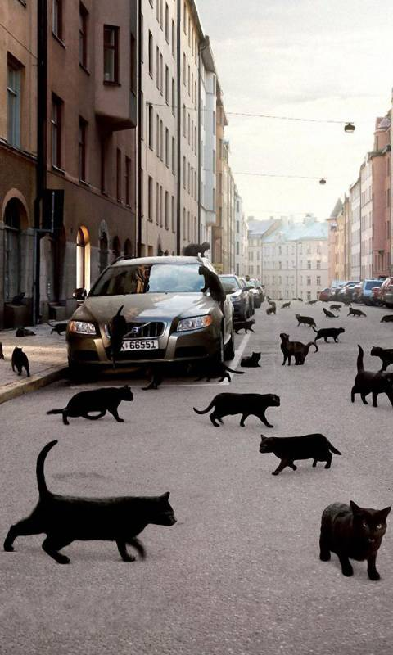
Your homework
p. 31, ex.33, 35

Slide 10
Thank you for your work!

